Slide 1

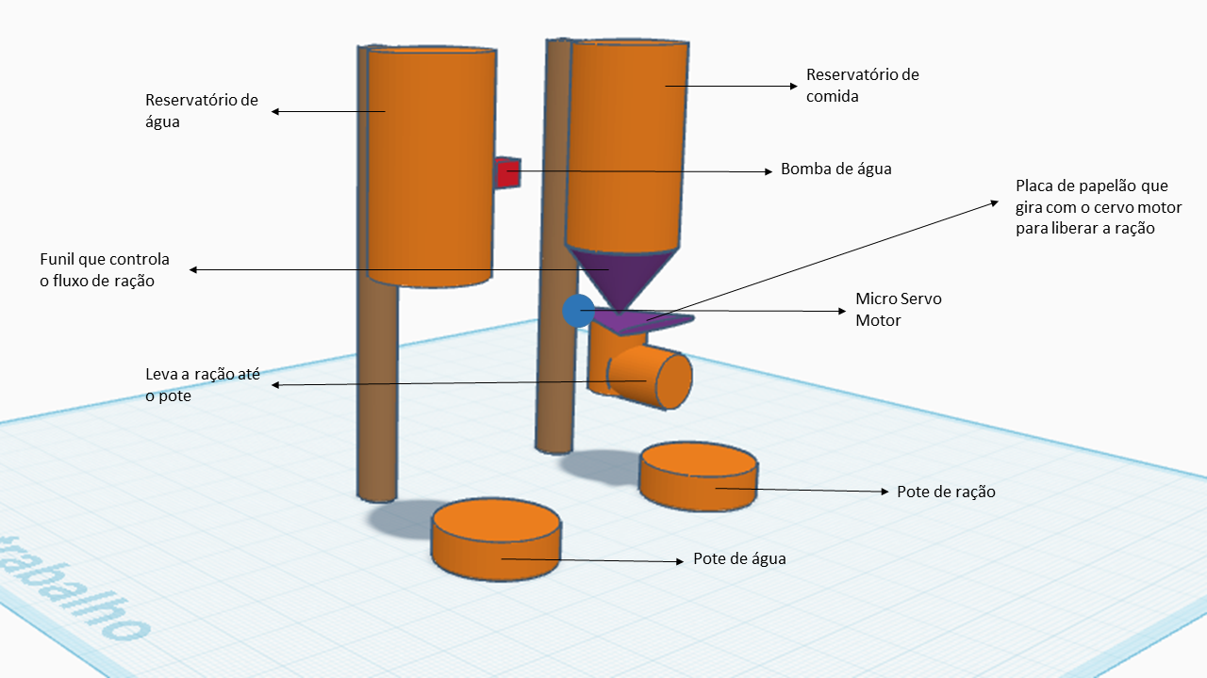
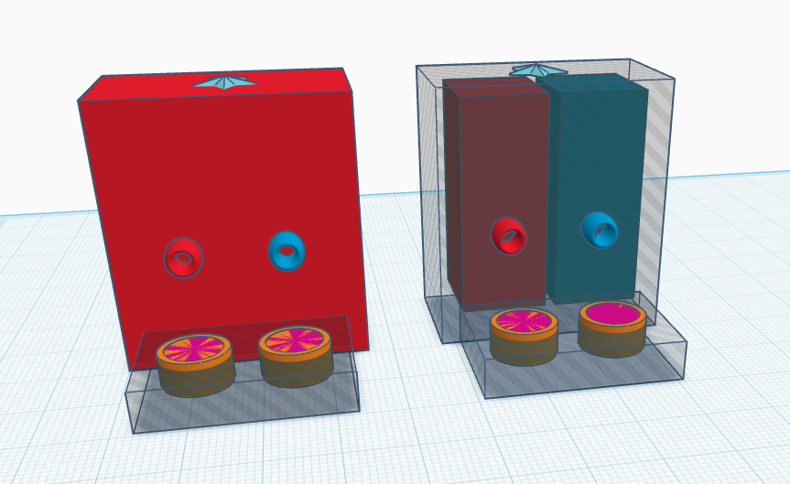

CBA - Comedouro e Bebedouro Automatizado para animais
ENCONTRO DE INICIAÇÃO CIENTÍFICA – ENICJR
Autor(a)(es):
Ana Clara Santos Pereira
Gabrielly Carvalho Tozetto Santos
Julia Karollyne de Oliveira dos Santos
Quezia Queren Nunes Luiz
Número do trabalho Even3 (1311103)
Orientador(a):
Flavio Matheus Pereira.
Reginaldo Luiz Gonçalves.
Figura 2 – Modelo 3D do sistema.
Introdução
O calor excessivo tem causado desidratação, fadiga e até insolação em animais de rua, que têm acesso limitado à água limpa ou abrigo adequado, e animais domésticos, que não tem os tutores em casa a dispor o dia todo. Além da desidratação um grande problema é a fome e desnutrição. Nesse contexto, foi elaborado o projeto “Comedouro e Bebedouro Automatizado”, cujo objetivo é garantir que ambos tenham acesso contínuo a água e comida de forma automatizada.
labovet.com, 2022
Método
Figura 3 – Figura 3D do projeto
O sistema foi desenvolvido como um aplicativo que se integra a sistemas embarcados, aplicando métodos de programação mobile e componentes do Arduino, como sensores de peso, jumpers e micro servo motor, permitindo controlar e monitorar o abastecimento de água e comida remotamente, podendo ser configurado para funcionar em intervalos de tempo definidos ou de forma contínua.
Resultados
O projeto deve proporcionar alimento e água de forma constante ao animal enquanto houver suprimento no reservatório. Além disso, a automatização do processo garante praticidade para os tutores de animais domésticos, que podem monitorar e controlar o abastecimento mesmo à distância, evitando problemas de desnutrição ou desidratação em situações de ausência.
Autores, 2025
Considerações finais
Figura 1 - Logo da Empresa
Diante desse cenário, conclui-se que a implementação do projeto Comedouro e Bebedouro Automatizado proporcionará uma vida mais saudável e digna aos animais, diminuindo a taxa de mortalidade por desidratação e desnutrição de animais de rua e facilitando a rotina de tutores ausentes para que o animal doméstico não fique sem água ou comida durante o dia.
Referências
CASTRO, Sarah Espíndola. Secretaria do Meio Ambiente orienta sobre cuidados com os animais de rua e pets durante o calor intenso, https://www.semae.sc.gov.br/secretaria-do-meio-ambiente-orienta-sobre-cuidados-com-os-animais-de-rua-e-pets-durante-o-calor-intenso, 2025.
Autores, 2025

